Slide 1
PROIECT FINAL
Popovici Svetlana
08.04.2023

Slide 2
PARTEA I
Explicați ce sunt acelea requirements.
Requirement-urile sunt documente care conțin informații despre funcționalități, design sau despre comportamentul unui software. Astfel de documente fie sunt primite de la client, fie există un membru al echipei care adună informațiile și creează documentele.
Exemple de documente care pot fi folosite ca și requirements: software requirements, business requirements, system requirements, epic stories, use cases, functional requirements, performance requirements, diagrame UML, design, etc.
Pe baza acestor documente programatorii vor crea software-ul, iar testerii vor crea teste.
Explicați ce este un test condition.
Condiția de testare reprezintă funcționalități individuale care pot fi evaluate prin testare pentru a înțelege dacă acele funcționalități corespund așteptările clientului. Totodată, condiția de testare este un element al unei componente sau al unui sistem care poate fi verificat printr-un test case (ex: o funcție, o tranzacție, o funcționalitate, un atribut, etc.). Răspunde la întrebarea: Ce voi testa?

Slide 3
Explicați ce este un test case și la ce folosește.
Un testcase este o succesiune de pași pe care un tester îi ruleaza pentru a vedea daca una dintre funcționalitățile unui produs sau a părții software-ului testat este implementată.
Ne ajută la descoperirea timpurie a bugurilor, verificarea corectitudinii de implementare a specificațiilor, minimizarea riscurilor, asigurarea calității și minimizarea costurilor.
Explicați cum se poate folosi un test plan (test suite) care este scopul unui test plan.
Odată ce avem un test plan creat pentru proiectul care urmează să fie testat, vom observa faptul că foarte multe lucruri din proces se simplifică.
Astfel, când începem proiectul, avem deja formată o imagine de ansamblu asupra sa. Persoanele implicate își cunosc responsabilitățile. Deoarece procesul de dezvoltare este unul dinamic, în cazul în care nu putem avansa pe o anumită zonă, avem un plan după care ne ghidăm și cu ușurință, putem găsi o zonă în care putem progresa.
Cunoscând responsabilitățile membrilor vom găsi cu ușurință persoana potrivită cu care să discutăm diferitele probleme apărute.
Unele situații pot deveni mult mai complexe sau mai simple decât au fost prevăzute. În acest fel este foarte ușor să ne pierdem targhetul și să deviem de la cursul normal al procesului. Dar având un plan, vom reuși să păstrăm concentrarea asupra scopului stabilit.

Slide 4
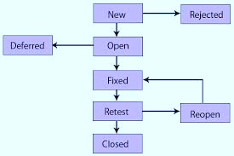
Enumerați statusurile pe care poate să le aibă rularea unui test case.
1. Passed;
2. Failed;
3. Blocked;
4. WIP;
5. Not Run/Unexecuted.
Enumerați statusurile pe care poate să le aibă un defect.

Slide 5
Explicați care sunt etapele procesului de testare.
În funcție de proiect, aceste etape pot fi executate în altă ordine sau chiar să se suprapună.
Explicați diferența între re-testing și regression testing.
Prin re-testing se verifică dacă un bug a fost reparat folosind exact aceiași pași care au dus la descoperirea bug-ului. Dacă bug-ul a fost descoperit în urma rulării unor teste automate, atunci se vor rula din nou acele teste. Prin regression testing se verifică dacă zonele adiacente nu au fost afectate sau schimbările făcute nu au avut un impact negativ asupra funcționalității existente.
Test planning
Test monitoring și control
Test analysis
Test design
Test implementation
Test execution
Test completion

Slide 6
Explicați diferența între funcțional testing și non-funcțional testing.
Testarea funcțională | Testarea nefuncțională
Testează funcționalitatea software-ului. | Testează securitatea, performanța, abilitatea, mentenanța și alte proprietăți globale ce caracterizează calitatea sistemului software în ansamblu.
Verifică operațiunile și acțiunile unei aplicații. | Verifică comportamentul unei aplicații.
Testarea funcțională se face pe baza cerințelor afacerii. | Testarea nefuncțională se face pe baza așteptărilor clienților și a cerințelor nefuncționale.
Testează dacă rezultatul real funcționează în funcție de rezultatul scontat. | Verifică timpul de răspuns și viteza software-ului în condiții specifice.
Testarea funcțională are următoarele tipuri: • Positive testing; Boundary Value Analysis; • Decision Tables; Ad-hoc tests. • Negative testing; • Equivalence tests; | Testarea nefuncțională include: • Performance testing; Testarea securității; • Load testing; Testarea instalării; • Stress testing; Testarea volumului. • Recovery testing;
Testează conform cerințelor clientului. | Testează conform așteptărilor clientului.
Testează „Ce” face produsul. | Testează „Cat de bine” își face treaba produsul.

Slide 7
Enumerați tehnicele de testare și grupați-le în categoria corespunzătoare
(Black-Box, White-Box, Experience-Based).
• Tehnici de testare a cutiei albe.
1. Statement Coverage;
2. Decision Coverage;
3. Branch Coverage;
4. Condition Coverage;
5. Multiple Condition Coverage;
6. Finite State Machine Coverage;
7. Path Coverage;
8. Control flow testing;
9. Data flow testing.
• Tehnici de testare pe bază de experiență.
1. Ad hoc testing;
2. Ghicirea erorilor;
3. Testare exploratorie;
4. Tururi exploratorii;
5. Calea intelectualilor;
6. Calea actorului de suport;
7. Calea aleii întunecate;
8. Calea supermodelului;
9. Calea nesigură;
10. Calea sabotorului;
• Tehnici de testare a cutiei negre.
1. Partiționarea echivalenței
2. Analiza valorii limită
3. Testarea tabelului decizional
4. Testarea tranziției de stare
5. Metode de testare bazate pe grafice
6. Testarea comparativă.

Slide 8
Partea II
Cerințele pentru aplicație.
Pentru testarea manuală am ales aplicația Orange HRM 5.3 care este un program gratuit creat pentru departamentul de resurse umane, respectiv am folosit cerințele de business acestei aplicații. Totodată procesul de testare a fost efectuat cu ajutorul tool-ului JIRA.
Modulul 6.0 PIM Module
Acest modul de bază menține toate informațiile relevante legate de angajați, inclusiv diferite tipuri de informații personale, calificări detaliate, experiență de muncă, informații legate de post etc. Informații capturate în acest modul este utilizat de toate celelalte module. Înregistrările pot fi introduse fie manual unul câte unul sau importate dintr-un fișier CSV. Nu puteți importa toate detaliile, dar le puteți edita câmpurile rămase. Funcționalitatea Modulului PIM diferă în funcție de drepturile utilizatorului.
HR poate: configura câmpuri opționale/personalizate, import de date din CSV, defini metode de raportare și terminare motive care vor fi folosite pe tot parcursul modulului. Vizualiza toate detaliile angajaților, adăuga un angajat pe listă, genera raportul angajatului.
ESS-Supervisor poate: vizualiza detaliile sale personale, precum și subordonații săi.
ESS-Angajat: nu are acces la modulul PIM, dar își poate vedea detaliile personale în modulul „Informațiile mele”.
Modulul 7.0 Leave Module
Un modul cuprinzător de gestionare a concediilor cu posibilități extinse de definire a tipurilor de concediu, concediu de odihnă, solicitarea și acordarea de concediilor pentru angajații societății. Se adresează tuturor aplicațiilor și procesele de aprobare și poate afișa informații despre dreptul de concediu, sold, istoric etc. Funcționalitatea Modulului Leave diferă în funcție de drepturile utilizatorului. Modulul Leave va fi descris din perspectiva unui administrator, a unui utilizator ESS care este supervizor și a ESS normal utilizator.
Administratorul poate: vizualiza, genera, configura, aloca perioadele de concediu, tipurile de concediu, săptămâna de lucru și vacanțele.
Un supervizor poate: vizualiza, genera, aloca, aproba/respinge drepturile de concediu personale sau ale angajaților (subordonați).
Utilizatorul ESS poate: vizualiza, genera, solicita detalii despre concediu.

Slide 9
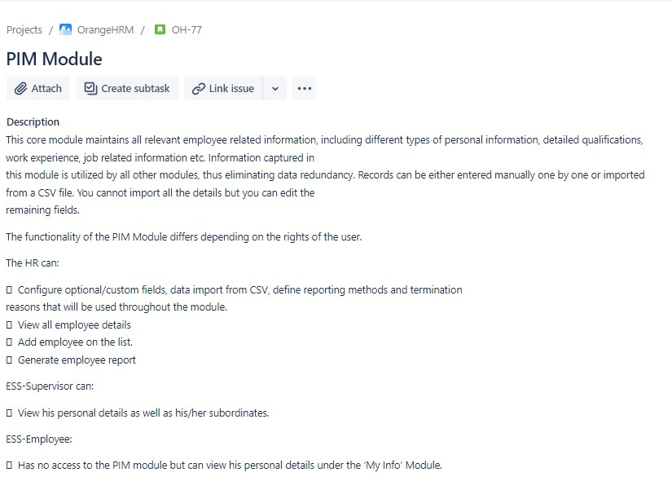
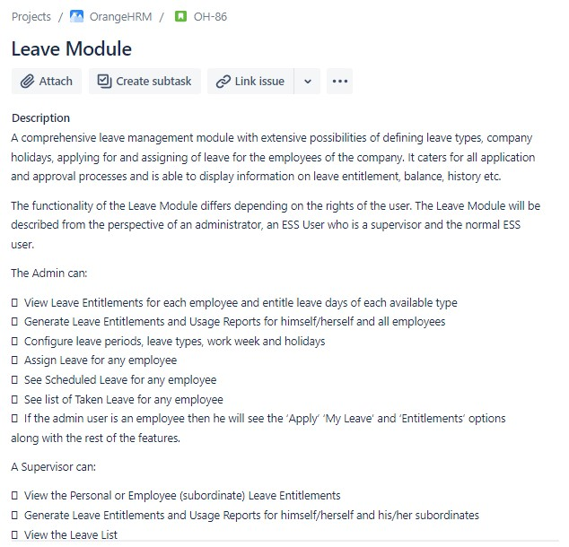
Detaliază cerințele pentru aplicație.

Slide 10
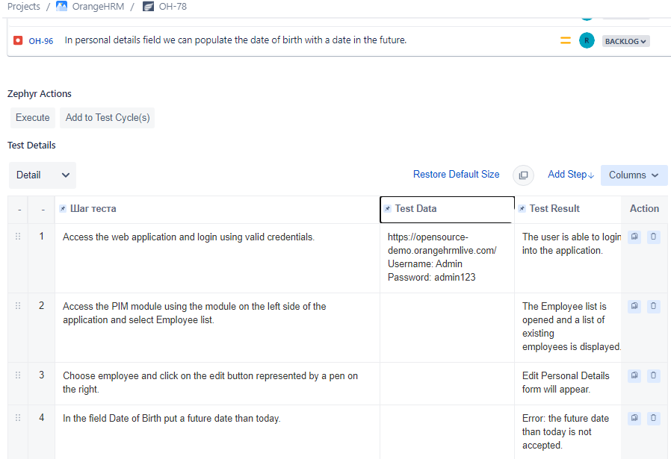
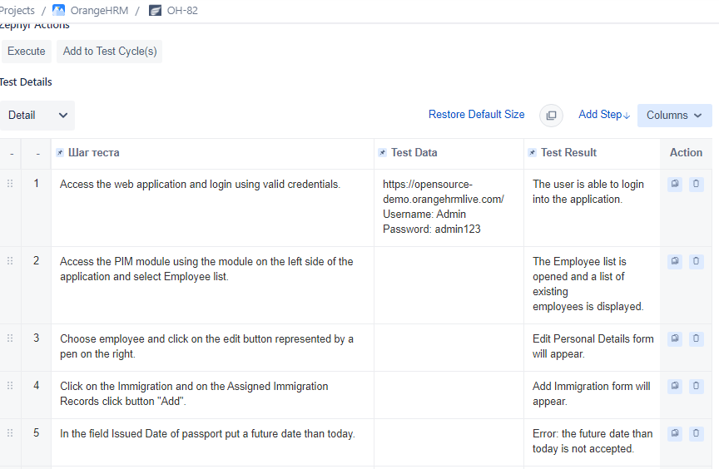
Condițiile de test case.

Slide 11
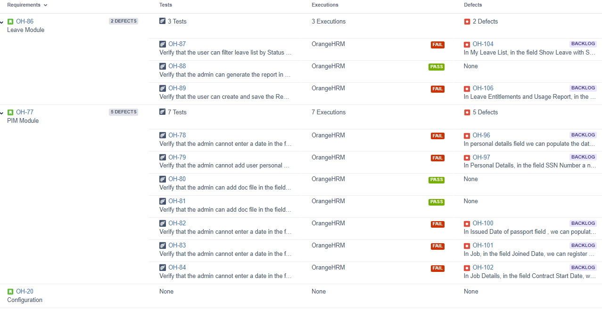
Matricea trasabilității

Slide 12
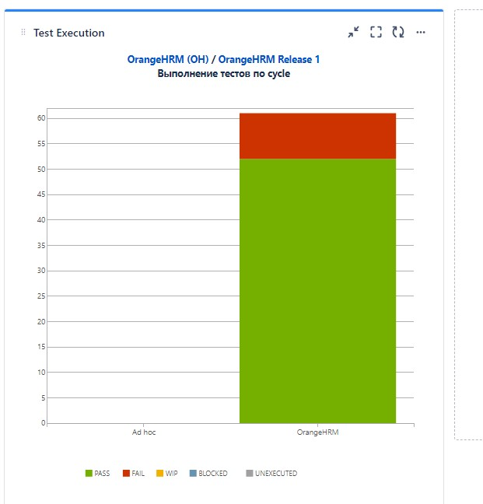
Raportul general în aplicația Jira
Test de Execuție

Slide 13
Analiza de risc
Testarea bazată pe luarea în calcul a riscurilor este o strategie de stabilire a potențialelor riscuri și de testare a unor părți ale proiectului sau produsului, care au probabilitate mai mare de eșec și pierderi financiare mai mari. Sunt foarte importante stabilirea nivelului acceptabil al calității proiectului și confirmarea faptului că riscurile rămase după testare sunt acceptabile pentru afacere. Riscul rezidă în probabilitatea apariției oricărui eveniment sau a oricărei circumstanțe care pot afecta negativ proiectul sau produsul.
Riscurile de proiect Orange HRM:
1. Organizaționali – concedii medicale sau planificate, eliberări și angajări de personal, indisponibilitatea personalului cheie, lipsă de motivație a echipei, lipsa de comunicare în echipă și între echipe;
2. Tehnice – probleme cu cerințele, probleme cu instrumentele de testare, calitatea scăzută a codului;
3. Financiară.
Riscurile de produs Orange HRM:
1. Produsul conține defecte, erori funcționale și non-funcționale (ex: uzabilitate, performanță);
2. Produsul nu îndeplinește cerințele de bussines;
3. Produsul nu îndeplinește așteptările clientului.

Slide 14
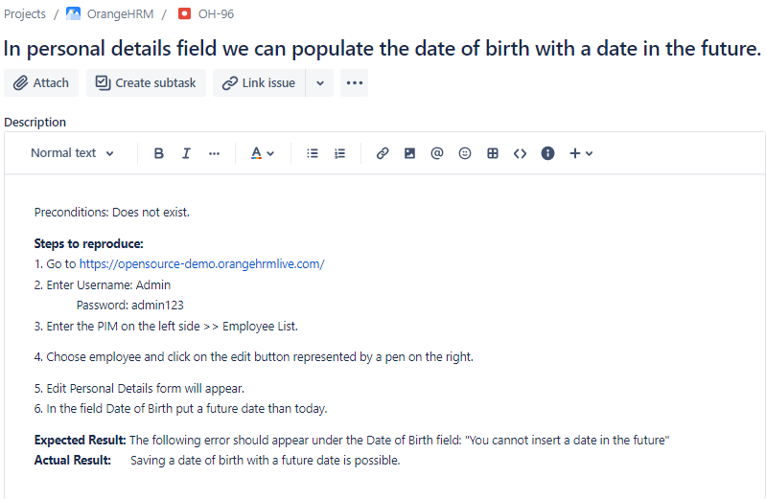
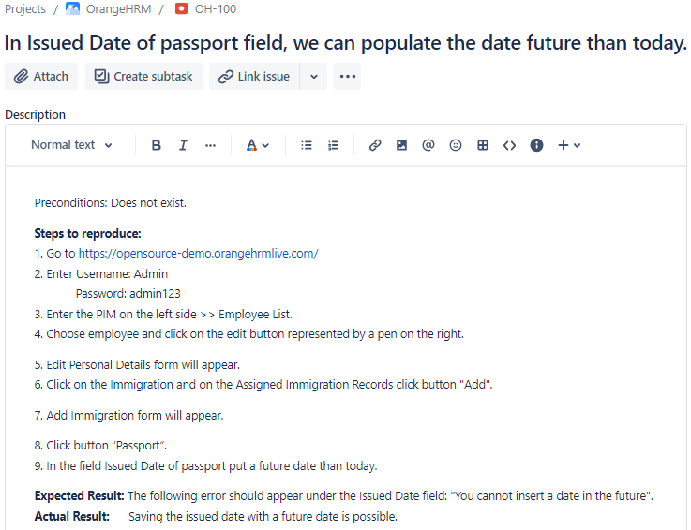
Raportul de defect – bug ticket.
Concluzii generale în urma testării.
În urma testării aplicației OrangeHRM am depistat că are multe bug-uri, de desing, funcționale și nonfuncționale. Dar totodată sunt și multe funcționalități lipsă care ar trebui introduse ca “feature” (funcționalități) utile iar unele de o necesitate majoră. În timpul identificării scenariilor de testare mereu am ținut cont de utilizatorul final, care va folosi cel din urmă aplicația.
Au fost planificate - 62 teste;
Au fost executate - 61 teste;
Teste cu statutul Pass - 52 teste;
Au fost depistate - 9 bug-ri (Prioritate Medie).

Slide 15
VĂ MULȚUMESC PENTRU ATENȚIE!
https://github.com/sipopovici/OrangeHRM

